Slide 1

DOM Events, часть 2
ORTDNIPRO.ORG/JS

Slide 2
1. Событийная модель

Slide 3

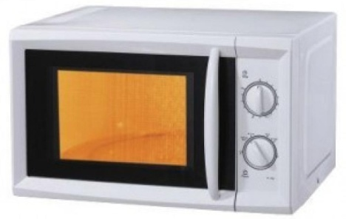
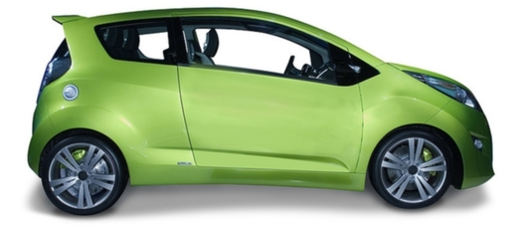
Событийно-ориентированная система управления
Каждая из этих вещей делает что-то в ответ на действия пользователя. Можно сказать каждое действие пользователя это событие, и на него нужно как-то отреагировать.
3

Slide 4
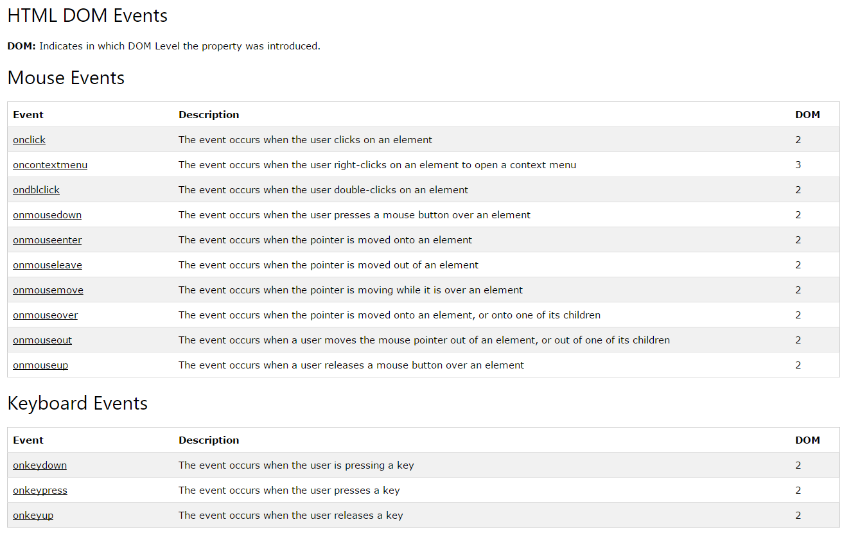
События / Events
Вариантов событий много, задача программиста выбрать нужное
Подробнее: http://www.w3schools.com/jsref/dom_obj_event.asp
4

Slide 5
2. Всплытие событий

Slide 6
«Всплытие» событий
<A>
<B>
<C>
При наступлении события обработчики сработав на целевом элементы начинает подниматься «всплывать» к предкам элемента.
6

Slide 7
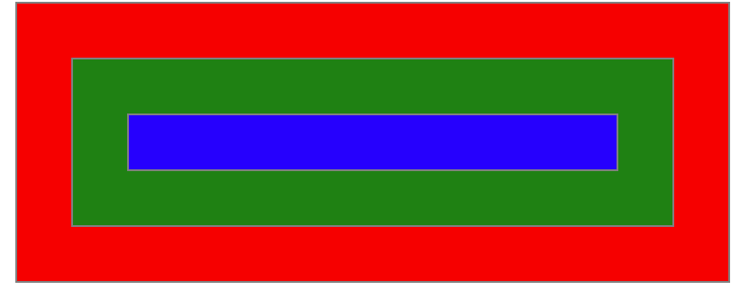
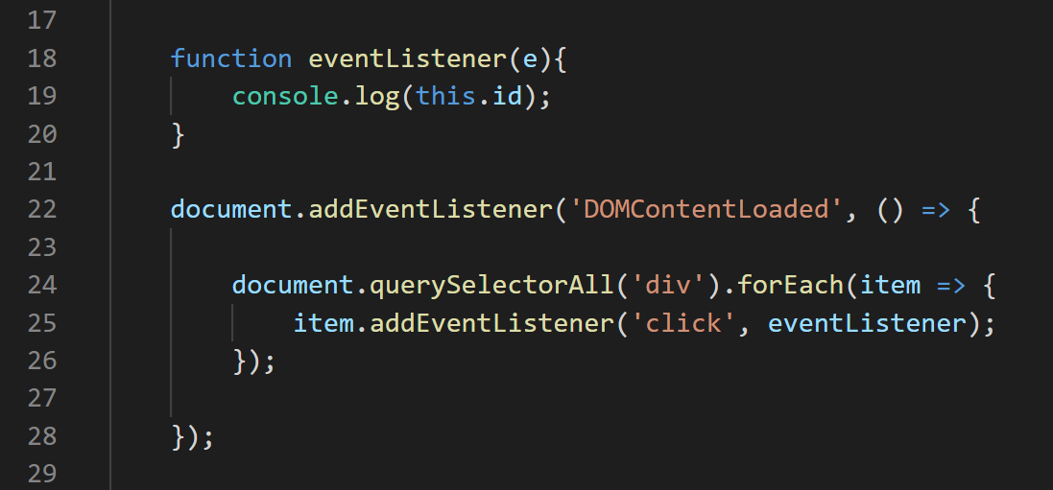
«Всплытие» событий
Воспользуйтесь заготовкой:
./src/event-bubling-example
Что мы увидим в консоли после клика по синему блоку?
7

Slide 8
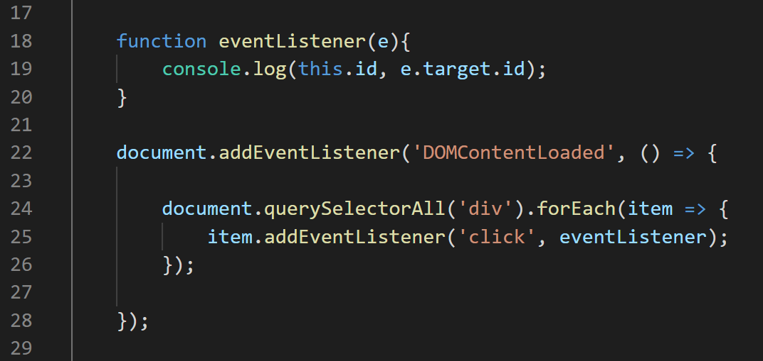
e.target
Свойство .target (объекта события) содержит ссылку на объект инициатор события, т.е. например тот элемент по которому произошел клик.
Подробнее: https://learn.javascript.ru/bubbling-and-capturing
8

Slide 9
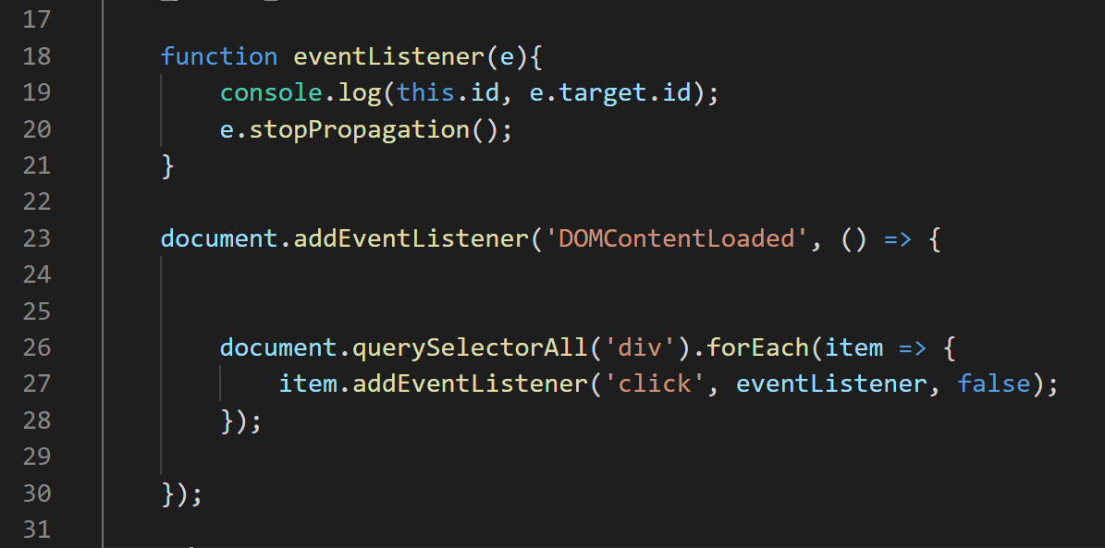
Всплытие можно остановить
e.stopPropagation() – останавливает всплытие событий.
Подробнее: https://learn.javascript.ru/bubbling-and-capturing
9

Slide 10
3. Действие по умолчанию

Slide 11
Действия по умолчанию
У некоторых элементов есть встроенная реакция на событие, или по другому действие по умолчанию.
Например:
Для ссылок действие по умолчанию переход на другую страницу;
Для кнопок внутри формы действие по умолчанию – отправить форму на сервер;
Двойной клик по тексту – выделяет его фрагмент.
и т.д.
11

Slide 12
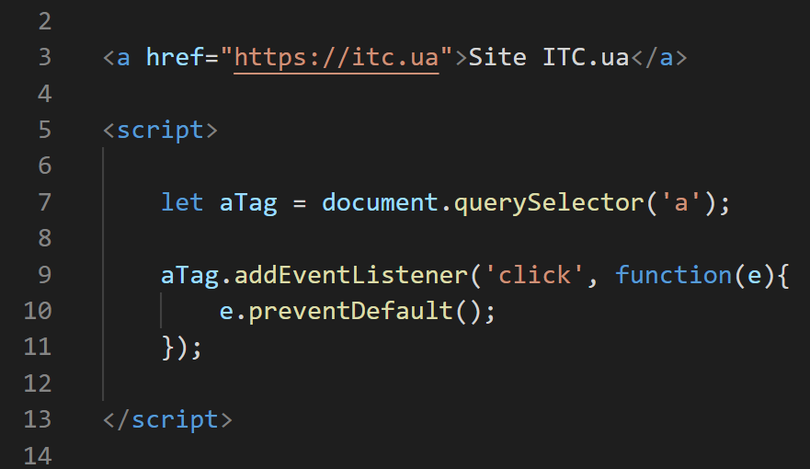
Отмена действия по умолчанию
e.preventDefault() – (метод объекта с информацией о событии) отменяет действие по умолчанию (если такое предусмотрено).
12

Slide 13
Не путайте!
e.preventDefault() – отменяет действие по умолчанию (как то переход по ссылке, отправка формы и т.д.).
e.stopPropagation() – останавливает всплытие события, т.е. после вызова этого метода элементы далее по иерархии уже не получат уведомление о событии.
13

Slide 14
4. Немного практики

Slide 15

Общие принципы JavaScript-анимации
Воспользуйтесь шаблоном в репозитории ./src/game-process
15

Slide 16
Загрузка изображений на холст
drawImage(image, sx, sy, sWidth, sHeight, dx, dy, dWidth, dHeight)
image — объект Image();
sx, sy — координаты верхнего левого вставляемого изображения;
sWidth, sHeight — размеры вставляемого изображения;
dx,dy — координаты размещения верхнего левого угла обрезанного изображения на холсте;
dWidth, dHeight — размеры обрезанного изображения на холсте.
https://developer.mozilla.org/ru/docs/Web/API/CanvasRenderingContext2D/drawImage
16

Slide 17
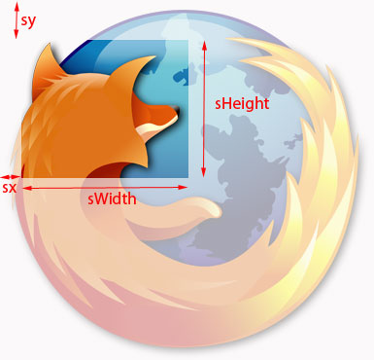
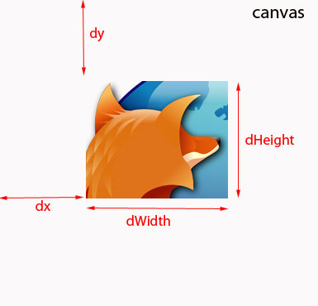
Загрузка изображений на холст
drawImage(image, sx, sy, sWidth, sHeight, dx, dy, dWidth, dHeight)
17

Slide 18
На следующем занятии

Slide 19
Элементы ввода, регулярные выражения и валидация данных в JavaScript

Slide 20
Домашнее задание
/сделать

Slide 21
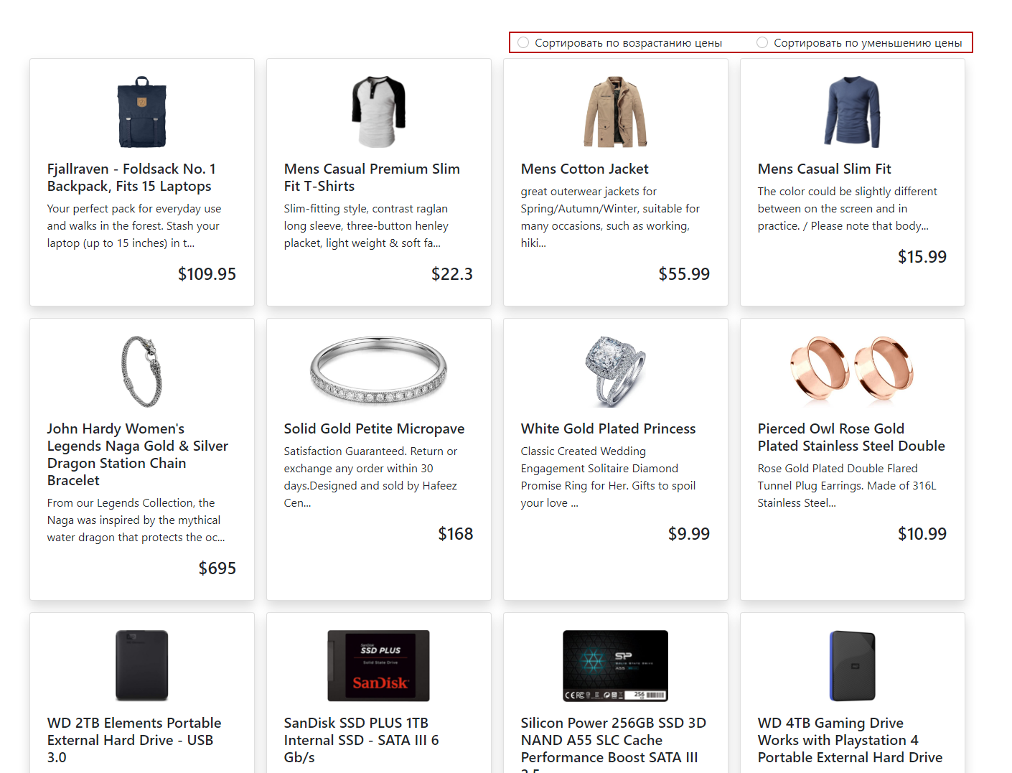
Домашнее задание #J.1
Воспользуйтесь сервисом: https://fakestoreapi.com/
А именно разделом https://fakestoreapi.com/products для формирования страницы со списком товаров.
Реализуйте вывод списка товаров, а также обеспечьте работу сортировки по цене. Но изначально (после загрузки страницы) должен выводиться список в той же последовательности, в которой пришли данные от API.

